Slide 1
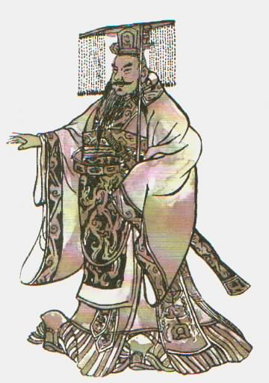
秦王扫六合，虎视何雄哉！挥剑决浮云，诸侯尽西来！
李白《古风》

Slide 2
第三单元 秦汉时期：统一多民族国家的建立和巩固
第10课 秦末农民大起义
人民路初级中学 鲁焕

Slide 3
秦亡于政，而非亡于制。 --柳宗元

Slide 4
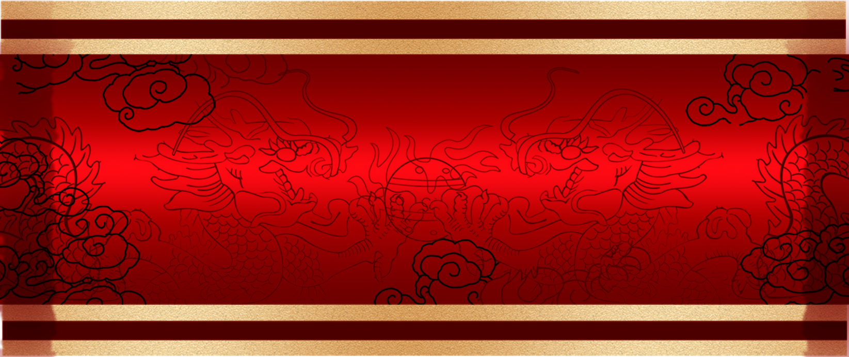
一、秦的暴政

Slide 5
一、秦的暴政
自主学习
时间：2分钟自主梳理
任务：请同学们快速的阅读课本有关“秦的暴政”的正文及相关史实思考：
秦朝的暴政表现在哪些方面？
(在书本P50-51页标注出答案)

Slide 6
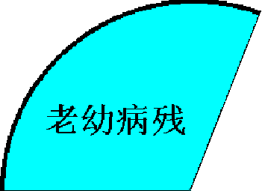
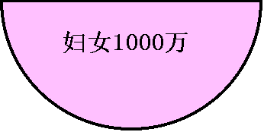
分析下列材料，举出对应的秦暴政的卡片，说明理由。
材料一：
30万北击匈奴，修筑长城
50万南攻越族，戍守五岭
目录
70万建阿房宫，修骊山墓
200万修建驰道，运送粮饷
600万
暴政一：徭役、兵役繁重

Slide 7
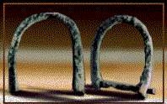
结合教材，分析下列材料又反映了秦朝的哪些现象？说明理由。
材料二：“田租、口赋，盐铁之利，二十倍于古。”
暴政二：赋税沉重
材料三：五人共同盗窃，赃物在一钱以上，断去左足，并在脸上刺刻涂墨，判为刑徒。
暴政三：刑法严酷
束颈的铁钳
暴政四 ：焚书坑儒

Slide 8
结合教材，分析下列材料又反映了秦朝的哪些现象？说明理由。
材料四：“书籍被烧残，其实还在其次，春秋末年以来，蓬蓬勃勃的自由思索的那种精神，事实上因此而遭受了一次致命的打击。”
——郭沫若
暴政四 ：禁锢思想（焚书坑儒）
材料五： （秦二世）下令将秦始皇无子嫔妃全部陪葬；把修骊山陵墓的工匠全部活埋；诛杀兄弟，姊妹22人；杀蒙恬等大臣不计其数；不断增加赋税和徭役。
暴政五：秦二世更加残暴

Slide 9
？
秦的暴政
失民心
1.徭役繁重
起义
2.赋税沉重
3.刑罚残酷
4.加强思想控制（焚书坑儒）
5.更加残暴的秦二世

Slide 10
二 陈胜、吴广起义

Slide 11
二、陈胜、吴广起义
仔细观看的同时，请在P51-52页标注出大泽乡起义的时间，地点，领导人，起义原因，口号，结果及意义。

Slide 12
秦末农民起义的前期：（一）陈胜、吴广起义
小组讨论：
假如没有大泽乡遇雨延期，秦末农民起义还会爆发吗？请说明理由。
公元前209年
时间
大泽乡
地点
陈胜、吴广
领导人
规则：
1、学习时间3分钟；
2、每位同学都要积极参与讨论，①号同学负责组织，②号同学负责发言，③号同学负责组内总结，④号同学负责记录；
3、 讨论结束小组代表发言
直接原因：
（导火线）
大泽乡遇雨误期，按律当斩
起义原因
秦的暴政
根本原因：

Slide 13
秦末农民起义的前期：陈胜、吴广起义
王侯将相 宁有种乎
口号：

Slide 14
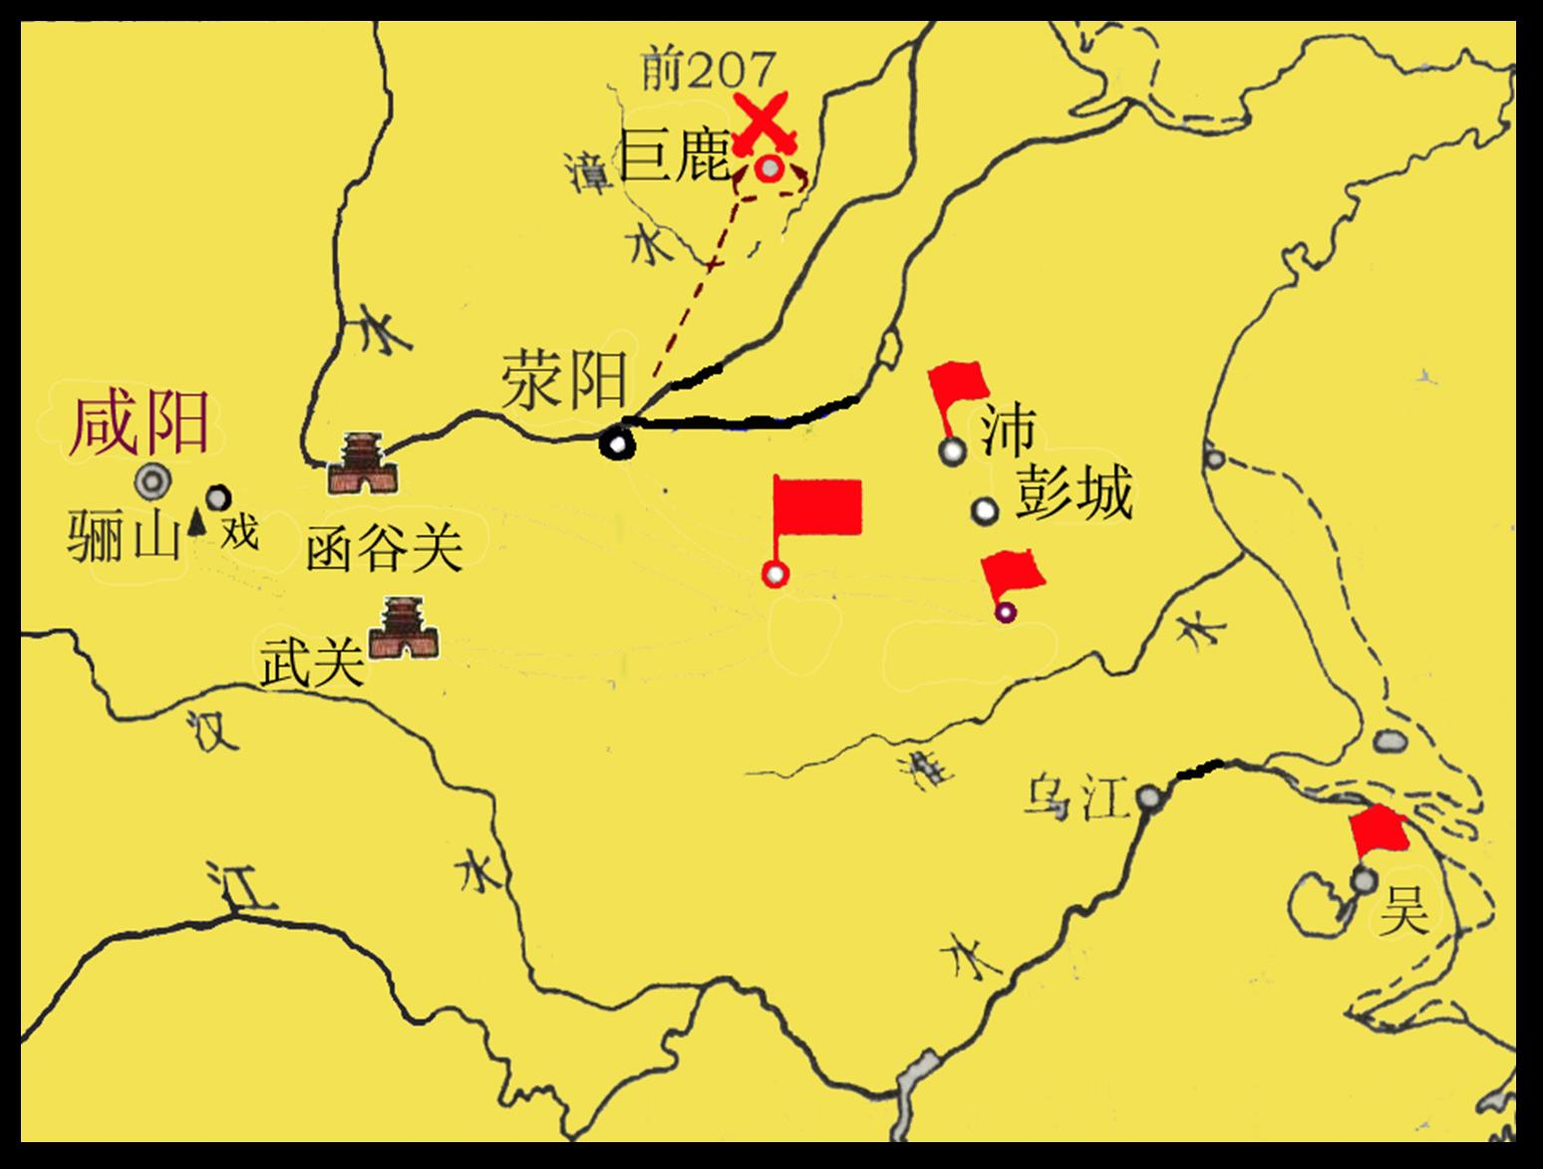
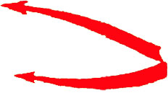
过程：
大泽乡起义
攻陈县
占领陈，建张楚政权
天下响应
挺进关中，打到咸阳附近
陈
大泽乡

Slide 15
陈胜、吴广起义能得到各地农民纷纷响应说明了什么问题？
民心

Slide 16
结果：
失败
陈胜、吴广领导的大泽乡起义最终失败了，他们的起义还有价值吗？
意义：
1.陈胜、吴广起义是中国历史上第一次
农民大起义。
2.他们的革命首创精神鼓舞了后世千百
万劳动人民起来反抗残暴的统治。

Slide 17
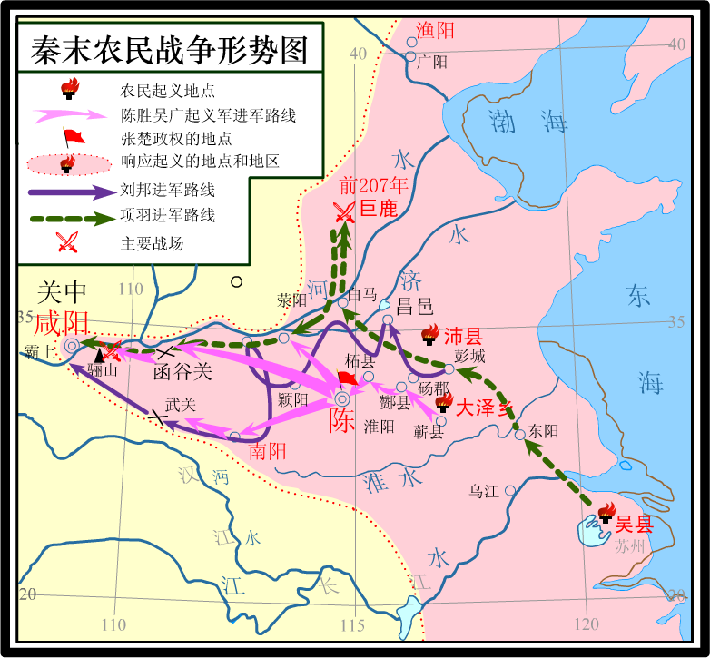
秦末农民起义的后期：（二）刘邦、项羽起义
巨鹿之战
将秦军主力歼灭
快问快答1：哪次战役消灭了秦军的主力？领导者是谁？这次战役有什么特点？
以少胜多

Slide 18
刘邦抓住时机，率军直抵秦都咸阳。公元前207年，秦朝统治者在起义军的包围下，被迫投降，威名显赫的秦朝，仅存在十几年就灭亡了。
快问快答2：谁最终灭掉了秦朝？秦朝什么时间灭亡？
谁即将成为新的统治者？

Slide 19
三、楚汉之争

Slide 20
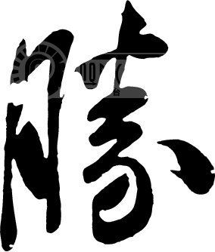
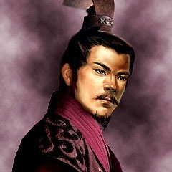
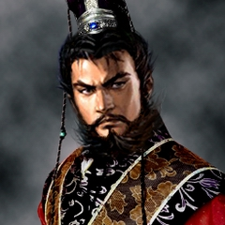
项羽
刘邦
PK
第一回合
1 ：0
楚国名将项燕之孙，贵族后代，拥有军队40万。
出身布衣，早年任亭长小官，拥有军队不足10万。

Slide 21
项羽
刘邦
PK
第二回合
1 ：1
项羽进入咸阳,自恃功高，杀死秦王，纵兵烧杀，掠取财宝; 自封西楚霸王，大搞分封制。
刘邦抢先占领了咸阳。不杀秦王。废秦苛法，与关中父老约法三章。

Slide 22
项羽
刘邦
PK
第三回合
1 ：2
亡秦后，项羽有心以优势兵力，消灭刘邦。刘邦自知不敌，便一面拉拢项伯，请为调解，一面亲赴鸿门表示诚意。项羽是个缺乏战略头脑的人，经不住刘邦几句好话，便改变了灭刘的打算。在宴会上，不管范增怎样暗示，项羽始终下不了擒杀刘邦的决心。范增深知放虎归山，后果严重，便又召来项庄，让他借舞剑助兴，刺杀刘邦。刘邦借故逃脱。这就是历史上有名的“鸿门宴”。

Slide 23
项羽
刘邦
PK
第四回合
1 ：3
刘邦称帝后在庆功宴上，说：“论运筹帷幄之中，决胜于千里之外，我不如张良；论抚慰百姓供应粮草，我又不如萧何；论领兵百万，决战沙场，百战百胜，我不如韩信。
项羽，他只有范增一人可用，但又对范增猜疑。

Slide 24
项羽死前叹道：“天亡我也，非战之罪也。”你认为项羽失败的原因是什么（结合四轮PK 及P52页）？你有什么启示？
得民心者得天下，失民心者失天下
刘邦
项羽
进驻咸阳，废除秦法，“约法三章”，得民心。
放纵部下烧杀抢掠，失民心。
广纳人才，势力壮大
刚愎自用，众叛亲离，实力削弱

Slide 25
思维提升
结合所学知识和下面的表格分析，秦末农民战争与楚汉之争的区别？
 | 战争目的 | 代表阶级 | 战争性质
秦末农民战争
楚汉之争
推翻秦朝统治
农民阶级
农民战争
争夺帝位
封建地主阶级
统治阶级内部争夺帝位斗争

Slide 26
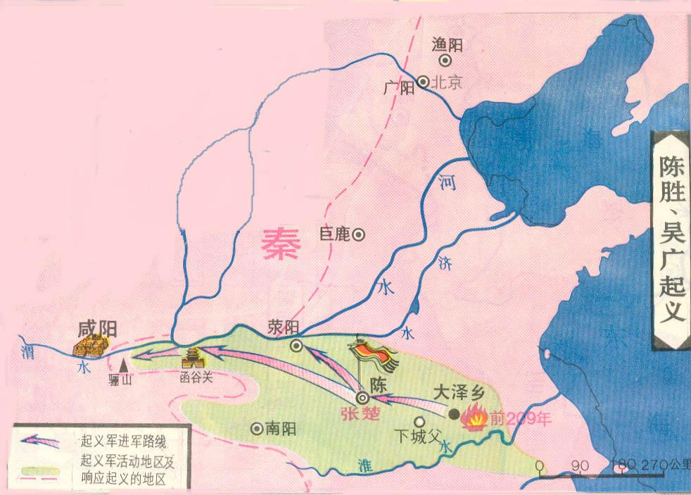
看图找成语和典故
破釜沉舟
斩木为兵
揭竿为旗

Slide 27
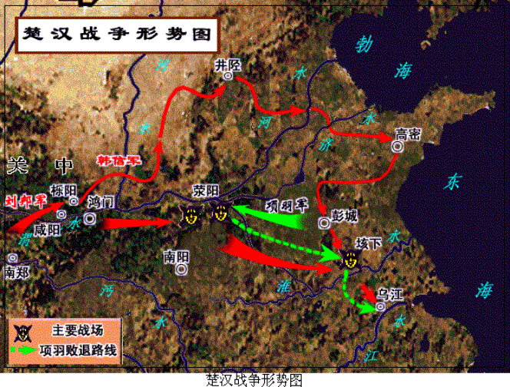
看图找成语和典故
鸿门宴
项庄舞剑 意在沛公
四面楚歌
霸王别姬
乌江自刎
指鹿为马 约法三章 楚河汉界

Slide 28
历史时空
公元元年
秦
前221年
前207年
前202年
2017年
秦灭亡
陈胜吴广起义爆发
楚汉战争
秦灭六国
西汉建立
前221年
前209年
前207年
前206年
前202年

Slide 30
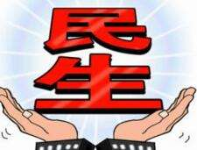
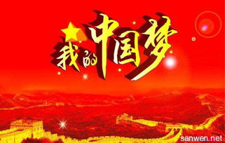
民生工程托起
百姓
幸福梦
中国梦

Slide 31
自我检测 巩固提高
1、中国历史上第一次农民起义爆发的根本原因是（ ）
A、秦的暴政 B、焚书坑儒
C、修建宫殿和陵墓 D、法律残酷
2、我国历史上第一次大规模
的农民起义爆发的地点是（ ）
A、陈 B、沛县 C、大泽乡 D、渔阳
3、推翻残暴的秦朝统治的（ ）
A、陈胜吴广起义 B、项羽的起义军
C、刘邦的起义军 D、刘邦项羽起义军
A、C、C

Slide 32
4、秦朝灭亡的时间是（ ）
A、公元前209年B、公元前207年
C、公元前206年D、公元前202年
5、下列消灭秦军主力的是（）
A、涿鹿之战 B、牧野之战
C、巨鹿之战 D、长平之战
6、项羽和刘邦争夺帝位的战争是（ ）
A、巨鹿之战 B、长平之战
C、楚汉之争 D、城濮之战
B、C、C

Slide 33
7.材料一：秦朝时，农民每年要将收成的2/3以上交给国家。当时，全国人口约2000万，被征发去打仗、服劳役的有二三百万，连妇女也被迫转运军粮，许多服役的人活活累死。
材料二：秦朝时死刑种类多，共有10多种，各腰斩、车裂等。犯罪的人，轻者罚作苦役，重者动辄处死；一家犯法，邻里都受牵连。
材料三：他们斩木为兵，揭竿为旗，中国历史上第一次农民大起义在大泽乡爆发了。
（1）材料一、二反映了什么社会现象？
（2）材料三中的农民起义的领袖是谁？起义的目的是什么？
（3）材料一、二与材料三之间有无联系？为什么？
反映了秦朝赋税、徭役、兵役繁重，刑法残酷。
陈胜、吴广。为了推翻残暴的秦朝。
有联系。由于秦朝统治残暴，激化了社会矛盾，
陈胜、吴广才号召大家起义推翻秦朝。

Slide 34
课后习题：
结合9课、10课所学，你认为秦始皇是个
什么样的人？为什么？

